Slide 1
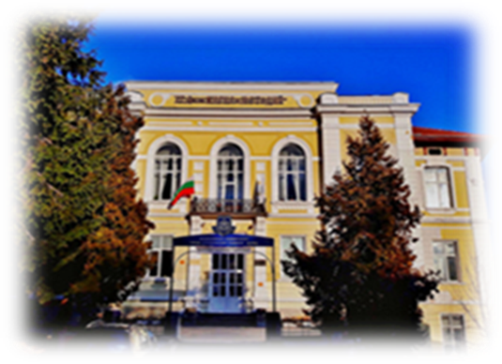
Акушерското образование в България
Доц. Жана Павловска, д.оз.
Медицински университет „Проф. д-р П. Стоянов“ – Варна
Филиал Велико Търново

Slide 2
Първи закони в здравеопазването след Освобождението – 1878 г.
На 1 февруари 1879г. влиза в сила първият нормативен акт, с който се урежда организацията на здравеопазването – „Временни правила за устройството на медицинското управление в Княжество България“, в основата на които стоят възгледите на д-р Д. Моллов – Председател на първия Медицински съвет.

Slide 3
Състояние на акушерската помощ
В дневник на Мeдицинския съвет от 10 октомври 1881г. е описано: „…родовоспомагателната помощ в Княжеството се намира в първобитно състояние. Между практикуващите акушерки, само някои, и то твърде малко знаят своето дело. По-голяма част са прости баби, които бабуват, както намерят за добре….“
Възлага се на Медицинския съвет да изработи проект за построяване в София на „…родовоспомагателен институт, който да има за цел да помага на желаещите да родят в него, а и да подготви образовани акушерки“.

Slide 4
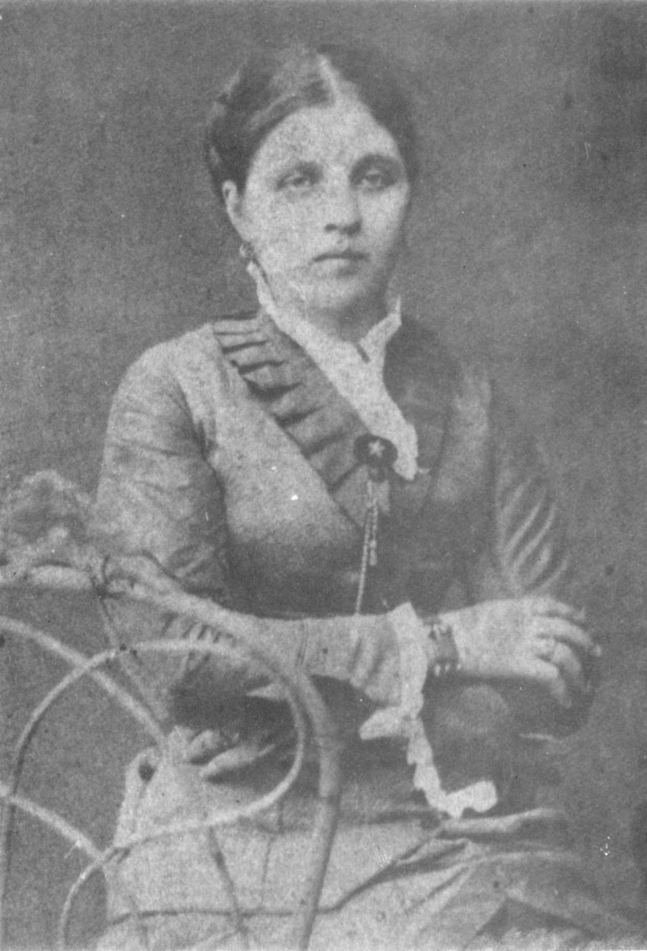
Княгиня Мария-Луиза и Райна Попгеоргиева
Княгиня Мария-Луиза поема инициативата да построи със свои средства болница „Матерните“ – комплекс с родилен дом и отделение за новородени.
Райна Попгеоргиева – Дипчева също има принос. Като акушерка на Дипломатическия корпус, тя лобира за създаването на „Майчин дом“ сред заможни семейства, които обслужва.

Slide 5
Закони в здравеопазването
Следващите здравни нормативни актове са седем „Граждански медицински закони“, „Инструкция за практикуващите в страната акушерки“ от 1882г. и „Закон за назначаването на околийски лекари“ от 1883г. на д-р Иван Василевич Грим – Генерал инспектор по санитарната част към Министерството на вътрешните дела.
През м. март 1883г. е публикуван първият списък, включващ 13 правоспособни акушерки в Княжество България – завършили в чужбина, но крайно недостатъчни.

Slide 6
Закони в здравеопазването
„Санитарният закон“ от декември 1888г. отбелязва по-висок етап в развитието на здравеопазването, а по-специален е раздел XIV „За бабите (акушерки)“.
Задължава се „Всяка градска община да има поне една общинска акушерка.“ (Чл. 101).
Според Чл. 105 законът позволява „при липса на правоспособни акушерки временно да бабуват недипломирани“.
Чл. 151. Завършилите в чужбина акушерки се задължават да придобият право на практика, след като се явят на колоквиум пред ВМС.

Slide 7
Закони в здравеопазването
През пролетта на 1889г. с указ на Княз Фердинанд е утвърден „Правилник за санитарната служба“.
В Глава V „За участъковите и градските акушерки“ са описани подробно задълженията на акушерката при посещение на бременни и родилки, воденето на книга за прегледи и раждания, указано е снабдяването с дезинфекционни средства, лекарства и инструменти.
Чл. 111. се отнася се до хигиената на акушерката, която „трябва да бъде образцова“.

Slide 8
Лекарите в подкрепа на акушерско образование
В бр. 4 на сп. „Медицински сборник“ от 1895 г. е публикувана статия на д-р Драгомиров, в която се засяга необходимостта от обучение на акушерки: „Санитарния закон (чл.105) отдавна е посочил, че нуждата от дипломирани акушерки е належаща, и че това временно позволение рано или късно трябва да се прекрати“.
Той настоява дипломираните акушерки „да бъдат единствени правоимащи, да се занимават с родилките“ и предлага „да се разкрие в София акушерско училище, издържано от държавата, което ще се намира под надзора на Главна санитарна дирекция, ще има на разположение най-добрите преподаватели и възможности за практическо обучение“.

Slide 9
Първо училище за акушерки
През 1892г. се отделят няколко акушеро-гинекологични легла към Хирургично отделение в Александровска болница. Н-к отделение е военният лекар д-р Утенберг, с помощници д-р Тота Венкова и д-р Димитър Стаматов.
Под ръководството на д-р Димитър Стаматов към болницата се разкрива първото Училище за акушерки през 1895г. Обучават се средно 15 курсистки на година, за които дори не се изисква образователен ценз.
През 1901 г. училището е закрито по неясни причини.

Slide 10
Акушерките в подкрепа на акушерското образование
Първоначално акушерките членуват в основаното от фелдшерите през 1883г. професионално сдружение „Благодеяние“. Неудовлетворени от дейността му и това, че „техните проблеми минават винаги на втори план“, на 12 март 1901г. 70 правоспособни акушерки основават първата самостоятелна професионална организация „Акушерка“.
Едно от исканията в изложението, изготвено до Главната санитарна дирекция от тях е да се създаде училище за акушерки.

Slide 11
Първата АГ болница – Mайчин дом
През 1903г. в София тържествено е разкрит Майчин дом – първата АГ болница у нас с управител д-р Димитър Стаматов, в присъствието на Княз Фердинанд.
Княгиня Мария – Луиза не дочаква, да види новопостроената болница. Умира на 30 януари 1899г., малко след раждането на четвъртото си дете Княгиня Надежда.

Slide 12
Майчин дом

Slide 13
Д-р Димитър Стаматов – Управител на Майчин дом
В отчетния си доклад за 1905г. той прави предложение за разкриване на акушерско училище към „Майчин дом“ и предвижда, „че само при създаване на такива кадри може да се осигури добро майчино здравеопазване“.
Предложението не е прието и през 1907г. Д-р Стаматов напуска Майчин дом, за да специализира в чужбина.

Slide 14
Д-р Методи Славчев
През 1908 г. Д-р Методи Славчев е назначен за Управител на „Майчин дом“ и като такъв е командирован в Румъния, Австро-Унгария и Сърбия, за да проучи организацията на акушерската помощ и акушерските училища. Целта е да се разкрие училище и у нас. В доклада си казва, че „в Белград при 230-250 раждания годишно има акушерско училище, а в София при 600-650 раждания годишно такова няма“. Към доклада прилага програма за преподаване и примерен правилник за вътрешния ред на акушерско училище.

Slide 15
Второ акушерско училище
През 1909г. е разкрито Акушерско училище към „Майчин дом“. Директор е управителя на болницата – Д-р Методи Славчев, който води и теоретичното обучение по акушерство.
В училището се приемат кандидатки на възраст между 20 и 40 години, при единствено условие, да владеят добре български език.
Краткият срок на обучение (една година) и ниският образователен ценз на кандидатките не дават възможност за добра подготовка, но строгата и стройна организация на учебния процес компенсира тези недостатъци.

Slide 16
Учебна дейност
Първоначално няма Учебна програма и Учебен план, липсват учебници и учебни помагала, но има добре подготвени преподаватели.
Обучението се съсредоточава върху акушерството, по-късно се включват кратка обща анатомия и физиология.
Практическото обучение също не е планувано, то се осъществява от старши лекар в болницата и под контрола на старшата акушерка.
Допускането на ученичките в родилната зала е ограничено, поради страх от внасяне на инфекция.

Slide 17
Учебна дейност
След завършване на теоретическото обучение, ученичките полагат изпит и само успешно издържалите се допускат до практическо обучение в „Майчин дом“, където под ръководството на старшата акушерка, всяка трябва да ръководи самостоятелно най-малко 5 раждания. Ако за определения срок не успее, остава да доработва, докато направи необходимия брой.
Окончателният изпит (теория и практика) е пред комисия с представител на Върховния медицински съвет.

Slide 18
Дипломиране
При получаването на диплома, бъдещите акушерки полагат и подписват тържествена клетва, съгласно Чл. 20 от Правилника на училището, която гласи: „Кълна се и се обещавам пред Бога, че ще изпълнявам съвестно и пред бедни, и пред богати дълга си като акушерка, че няма и противно на морала и науката да вредя нито на майката, нито на детето, като се старая да щадя живота им, че ще се отзовавам с готовност при всяко повикване денем и нощем, че няма да върша, нито да съдействам на престъпни помятания срещу каквито и да е облаги, като зная, че за всичко ще отговарям пред Бога и Закона“.

Slide 19
Промени в акушерското образование
През 1914г. се изменят някои положения в правилника: намалява се възрастта за постъпване от 40 на 35 г. и се повишават изискванията за образователен ценз.
През 1918г. към Софийския университет се разкрива Медицински факултет, а през 1920 г. Катедра по АГ с ръководител д-р Рейн. Акушерското училище и „Майчин дом“ стават клинична база за обучение.

Slide 20
Промени в акушерското образование
Правителството на Александър Стамболийски (БЗНС, 1920г.) осигурява безплатна медицинска помощ, увеличава броя на здравните участъци и успява да приближи здравеопазването до селското население.
Преустройство се прави и в просветната политика. Продължителността на обучението за акушерка става две години. За първи път се проявява грижа за бита на ученичките – предвижда се настаняването им в общежития, построяване на самостоятелно акушерско училище.

Slide 21
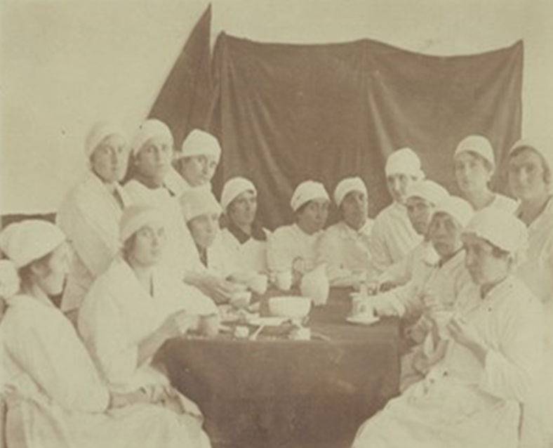
Акушерски курсове
За да се подобри родилната помощ в селата, през 1922 г. се приема „Правилник за организиране на акушерски курсове“.

Slide 22
Акушерски курсове
Целта е да се подготвят в по-къси срокове (10 месеца) повече акушерки. Курсовете се провеждат в болниците в Пловдив, Варна, Плевен и Видин.
Макар и с известни недостатъци, тези курсове подготвят над 1000 акушерки.
След преврата от 9 юни 1923г. по предложение на ВМС и без ясна мотивировка курсовете се прекратяват.

Slide 23
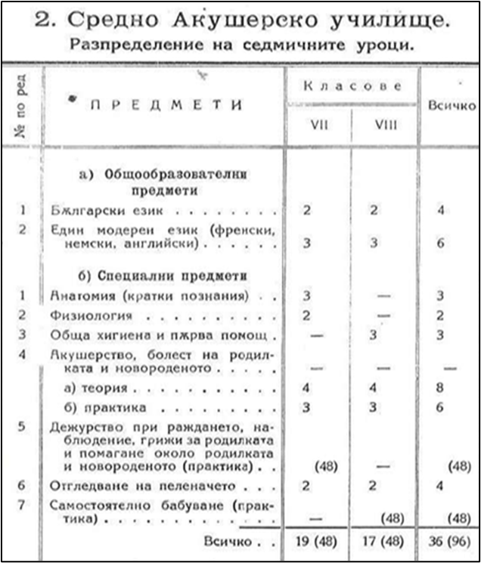
Промени в акушерското образование
Съгласно Закона за народното просвещение е утвърдена „Програма за средно специално акушерско училище“. Тя включва два общообразователни и специални предмети: Анатомия, Физиология, Обща хигиена и спешна помощ, Акушерство, Дежурство при раждането (практика), Отглеждане на пеленачето, Раждане (практика). За всяка дисциплина, по раздели са дадени теми и подтеми, разпределени са часове за теория и практика.

Slide 24
Промени в акушерското образование
От 1924г. приоритет в образованието става общообразователната подготовка, която цели „да се поставят основите на една хармонично развиваща се нравствена личност, с широка обща култура, отзивчива към националните интереси“.
Лекциите в Акушерското училище се изнасят от известни специалисти в своята област: Проф. Д. Стаматов по патологично акушерство и гинекология, Проф. Ив. Иванов по физиологично акушерство, Проф. Милко Балан по анатомия; Проф. Димитър Ораховац по физиология, Проф. Добри Стоянов по хигиена, Проф. Петко Клисуров по патологична анатомия, д-р В. Кисьов по детски болести. Упражнения се водят от асистенти в „Майчин дом“.

Slide 25
Промени в акушерското образование
През учебната 1936-1937г. започват да се четат лекции по „Обществено здравеопазване и предпазна медицина“, а през учебната 1940-1941г. по „Хирургия“, „Посетителство“ и „Практическо домакинство“. Изучава се редът и дейността на ЗСС (Здравно-съвещателни станции) за майки и деца; методика на посетителство по домовете и здравна просвета сред населението.
За кандидатстване се изисква завършено средно образование. Приемат се само неомъжени, „с конкурс по успех на зрелостните свидетелства“ и с оглед „произход на кандидатките“. На ученичките се забранява по време на обучението да „встъпват в брак, а встъпилите се изключват“.

Slide 26
Реорганизация след Втората световна война
Акушерското училище продължава своята работа и по време на Втората световна война. Иванка Драгова е Директор на училището по това време. Тежките условия и честите бомбардировки над София налагат временната му евакуация в Долни Дъбник.
След 1944г. настъпва реорганизация в акушерското образование, която се характеризира с количествен растеж на кадри.
Въпреки големите трудности след войната, само за 5 години Акушерското училище подготвя над 500 акушерки, отличаващи се с подчертана любов към професията и готовност за работа в селските здравни участъци и пограничните райони.

Slide 27
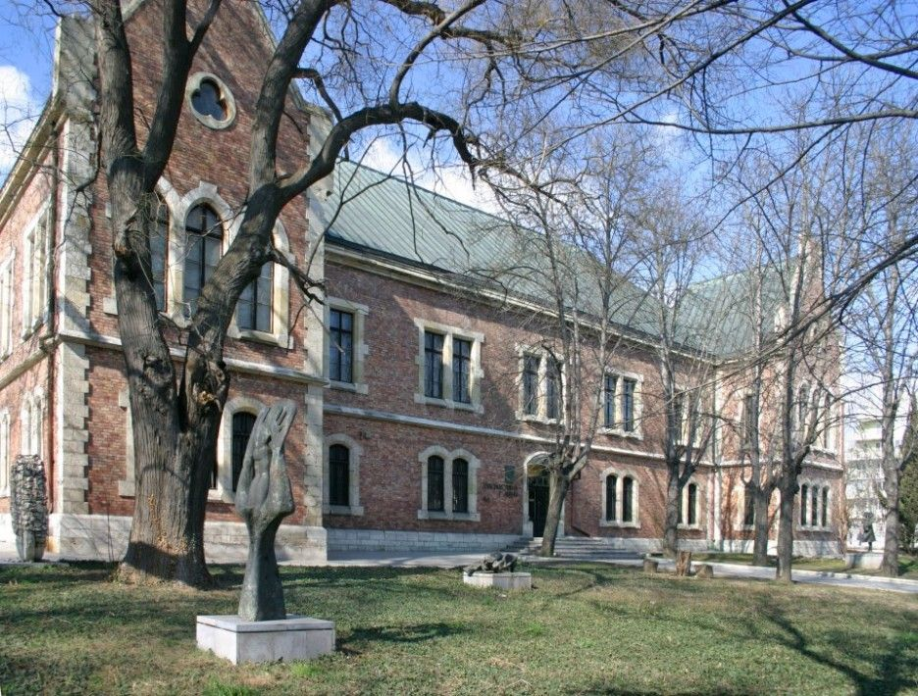
Акушерски училища във Варна и Пловдив
На 15 май 1945г. се разкрива Училище за акушерки във Варна, в сградата на Държавната болница (МБАЛ „Св. Анна). Директор е Йорданка Тодорова. През 1947г. училището се премества на бул. „Мария Луиза“.
Разкрива се и училище в Пловдив (1945г.). Директор е акушерката Мария Дукова.
Приемът на акушерки нараства до 250 годишно.

Slide 28
Специалност | Брой на кадрите |  | Завършили през годините акушерки през периода 1952 – 1959 г. |  |  |  |  |  |  |  | Всичкокъм 1 юли 1959 г.
 | края на 1944 г. | края на 1951 г. | 1952 | 1953 | 1954 | 1955 | 1956 | 1957 | 1958 | 1959
акушерки | 1070 | 1502 | 119 | 101 | 232 | 282 | 271 | 335 | 368 | ---- | 3210

Slide 29
Постановление 2389/1950г. реорганизира средното медицинско образование
Приема се единен общ правилник за организация на средните медицински училища за всички специалности. Дава се възможност да се обучават младежи с най-малко IX завършен клас – по подобие на съветските медицински училища.
Общият брой часове се разпределят:
за общообразователна подготовка – химия, физика, литература, руски език, логика и психология, история;
за медицинска теоретическа подготовка;
за практическа подготовка.

Slide 30
През учебната 1955-1956г. започва обучение по успоредни учебни планове
 | Срок на обучение | Теоретично обучение | Практическо обучение
 |  |  | Учебни упражнения | Учебни дежурства | Произв. практика
Акушерка със завършен IX клас | 3½ г. | 2284 | 1040 | 312 | 1344
Акушерка със завършен XI клас | 2½ г. | 1484 | 830 | 312 | 1008

Slide 31
Постановление 159а/1957г. „За по-нататъшно подобряване на образованието в България“
Поставя по-високи изисквания към завършващите, относно квалификацията и възможностите им да се справят с повишените изисквания на здравеопазването. От учебната 1957-1958 г. се приемат само завършили средно образование, а от 1958-1959 г. се увеличават часовете за практическо обучение.
 | Срок на обучение | Теоретично обучение | Практическо обучение
 |  |  | Часове всичко | Учебни упражнения | Учебни дежурства | Произв. практика
Акушерка | 2½ г. | 1204 | 2560 | 640 | 846 | 1104

Slide 32
Периоди на промяна
1975-1980 г. – акушерките учат в ПМИ (Полувисш медицински институт), след средно образование и конкурсен изпит, продължителност 2½ г., завършват с диплом за полувисше образование.
1980-1983 г. – обучението се осъществява в ИПЗКССО, условията за кандидатстване и продължителността са същите, както при ПМИ, но завършват с диплом за средно специално медицинско образование.
1983-1990 г. – има паралелно обучение; след завършен 11 клас в ИПЗКССО (2½ г.) и УПК форма след завършен 10 клас (3½); всички завършват с диплом за средно специално медицинско образование.
1990-1997г. – отново се връщат ПМИ, след средно образование и конкурсен изпит, продължителност 2½ г., завършват с диплом за полувисше образование.

Slide 33
Акушерско образование
От 1997г. ПМИ се преобразуват в колежи към Медицински университети.
От 2006г. до момента обучението е университетско и се провежда във Факултет по обществено здравеопазване към Медицински университет или Филиал.
2015г. се разкрива Филиал Велико Търново към МУ – Варна.

Slide 34
Съвременно акушерско образование
Към настоящият момент акушерката в България е лице с висше образование, получило диплом от висше училище, признато от държавата и обучението в него съответства на ЕДИ за обучение на ОКС „Бакалавър“ по здравни грижи с професионална квалификация „Акушерка“.
Обучението се провежда само в редовна форма с продължителност 4 учебни години (8 семестъра).

Slide 35
Съвременно акушерско образование
Обучението включва теоретична и практическа подготовка, определена по реда на Наредбата за ЕДИ за специалността „Акушерка“.
Теоретичната подготовка е с обща продължителност от 6 семестъра.
Практическата част включва Учебна (клинична) практика от І до VІ семестър вкл., с продължителност, не по-малко от 1140 академични часа и Преддипломен стаж през VІІ и VІІІ семестър с продължителност от 2134 академични часа.
В края на обучението общият хорариум е от минимум 5359 часа и се придобиват не по-малко от 242 кредита с държавните изпити.

Slide 36
Обучението завършва с държавни изпити
Философия на акушерски грижи. Теоретични и практически основи на общите и специални акушерски грижи
Неонатология и детски болести – акушерски дейности и грижи
Акушерство и гинекология – акушерски дейности и грижи
Социална медицина с промоция на здравето и социално и здравно законодателство

Slide 37
Съвременно акушерско образование
Дипломите се признават в ЕС по Директива 2013/55/ЕС на Европейския парламент от 20.11.2013г.
Акушерките могат да разкриват самостоятелна акушерска практика съгласно Наредба № 1/8.02.2011г.
Акушерките членуват задължително в БАПЗГ, съгласно ЗСОМСААМС и съгласно Европейските директиви. Организацията осигурява продължаващо обучение, без което съвременната практика на акушерките е невъзможна.
АБА (Алианс на българските акушерки) е неправителствена организация на акушерките, в която те членуват доброволно и също осигурява продължаващо обучение.

Slide 38
Благодаря Ви!

Slide 39
Акушерското образование в България

